Slide 1
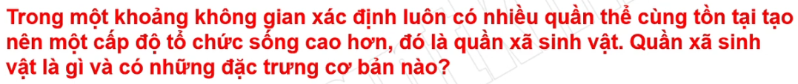

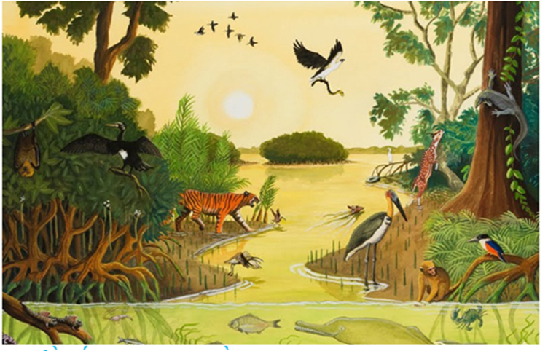
Kể tên các quần thể sinh vật ( có thể có) có trong một đầm lầy trên?

Slide 2

Bài 43. QUẦN XÃ SINH VẬT
1. Khái niệm quần xã sinh vật.
NỘI DUNG BÀI HỌC
2. Một số đặc trưng cơ bản của
quần xã.
3. Bảo vệ đa dạng sinh học trong
quần xã.

Slide 3
I. Khái niệm quần xã sinh vật?
Quan sát hình 43.1 trả lời câu hỏi trong SGK trang 177
Có nhiều quần thể sinh vật sinh sống: Quần thể hoa sen, quần thể cá, quần thể rong, quầnt hể chuồn chuồn, …
1. Kể tên một số quần thể sinh vật có trong hình 43.1?

Slide 4
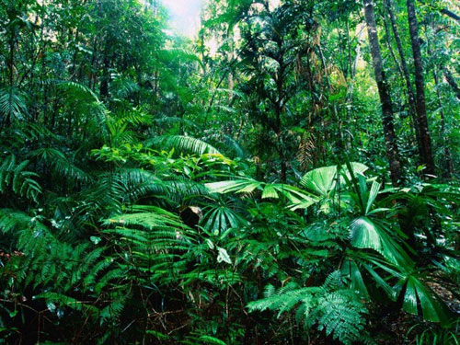
Kể tên các quần thể có trong một khu rừng mưa nhiệt đới?

Slide 5
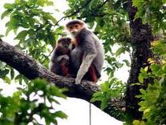
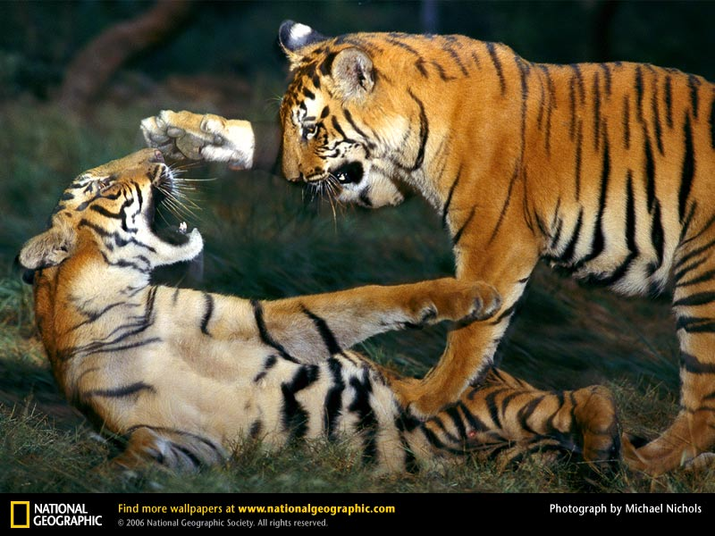
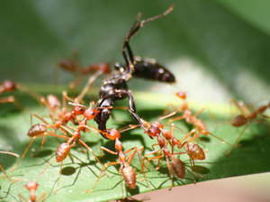
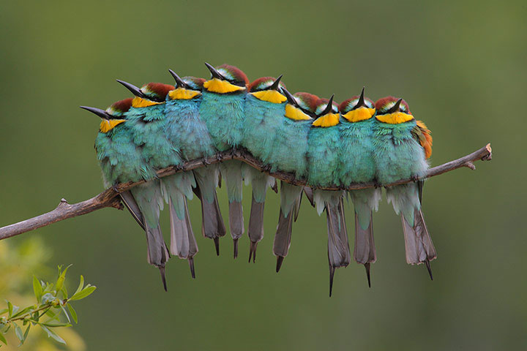
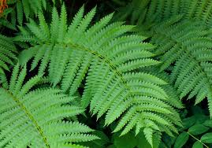
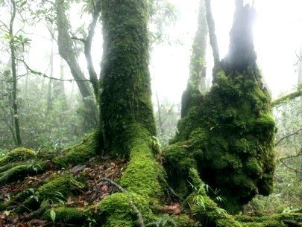
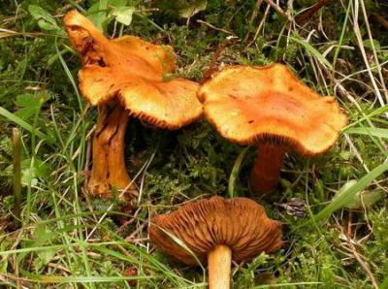
Rừng mưa nhiệt đới

Slide 6
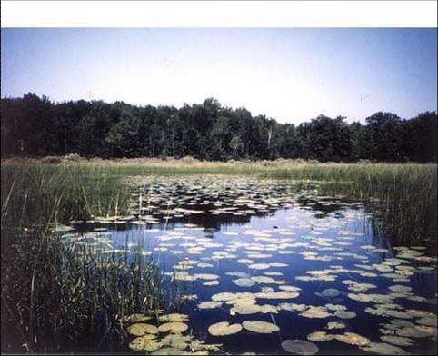
Ao cá

Slide 7
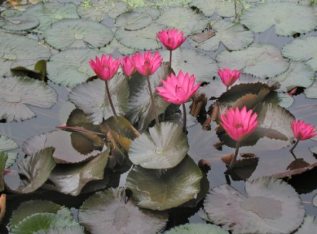
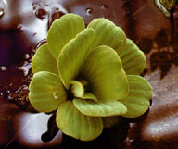
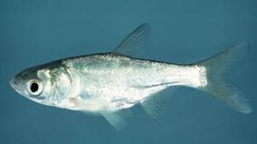
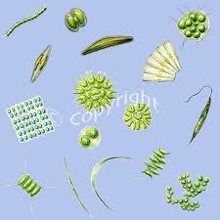
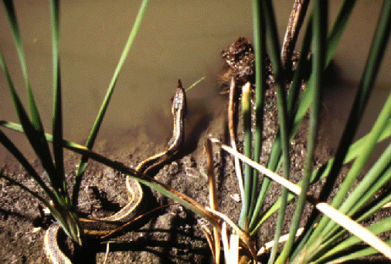
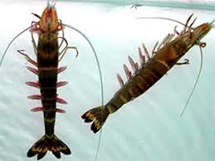
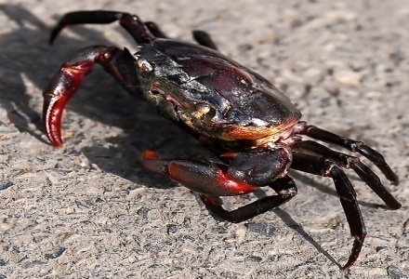
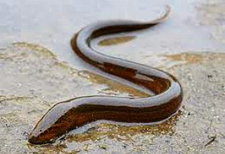
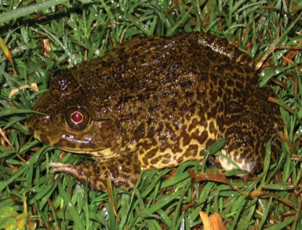
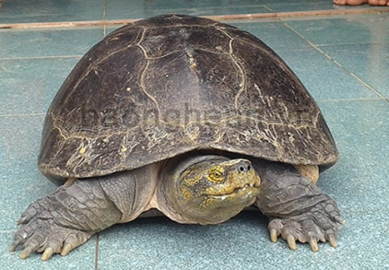
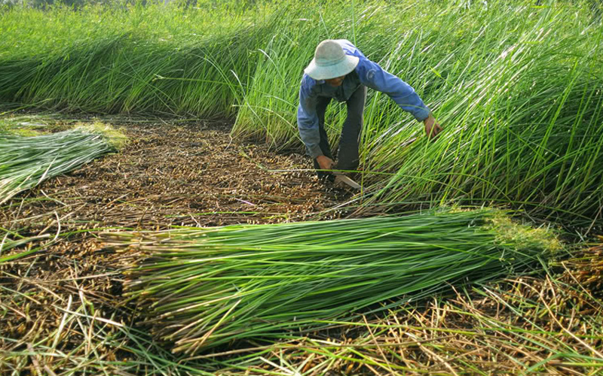

Slide 8

Bài 43. QUẦN XÃ SINH VẬT
I. Khái niệm quần xã sinh vật
Quần xã sinh vật là gì?
Quần xã sinh vật là một tập hợp các quần thể sinh vật thuộc nhiều loài khác nhau, cùng sống trong một không gian và thời gian nhất định. Các sinh vật trong quần xã có mối quan hệ gắn bó với nhau như một thể thống nhất do vậy quần xã có cấu trúc tương đối ổn định.
Ví dụ: quần xã rừng ngập mặn, quần xã đồi cọ ,...

Slide 9
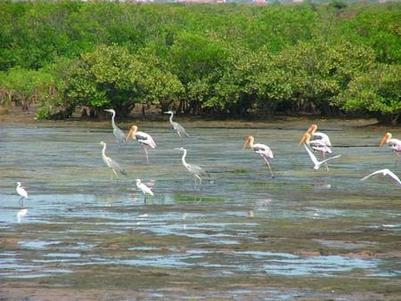
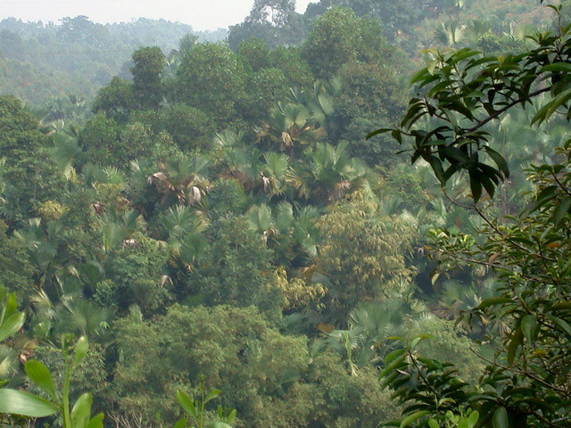
QUẦN XÃ RỪNG NGẬP MẶN VEN BIỂN
QUẦN XÃ ĐỒI CỌ PHÚ THỌ

Slide 10
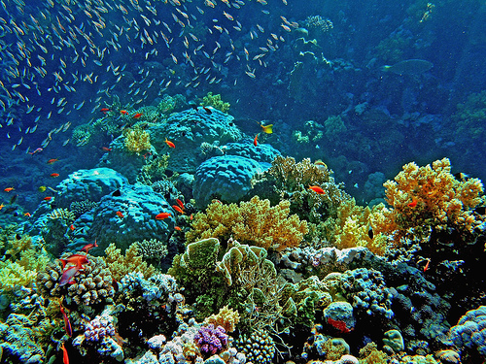
Trong quần xã các quần thể có mối quan hệ sinh thái như thế nào ?
- Quan hệ cùng loài : Hỗ trợ
Cạnh tranh
Quan hệ khác loài :
Hỗ trợ : Cộng sinh ,hội sinh
Đối địch : Cạnh tranh, kí sinh - nửa kí sinh, sinh vật ăn sinh vật khác
QUẦN XÃ BÃI NGẦM SAN HÔ

Slide 11
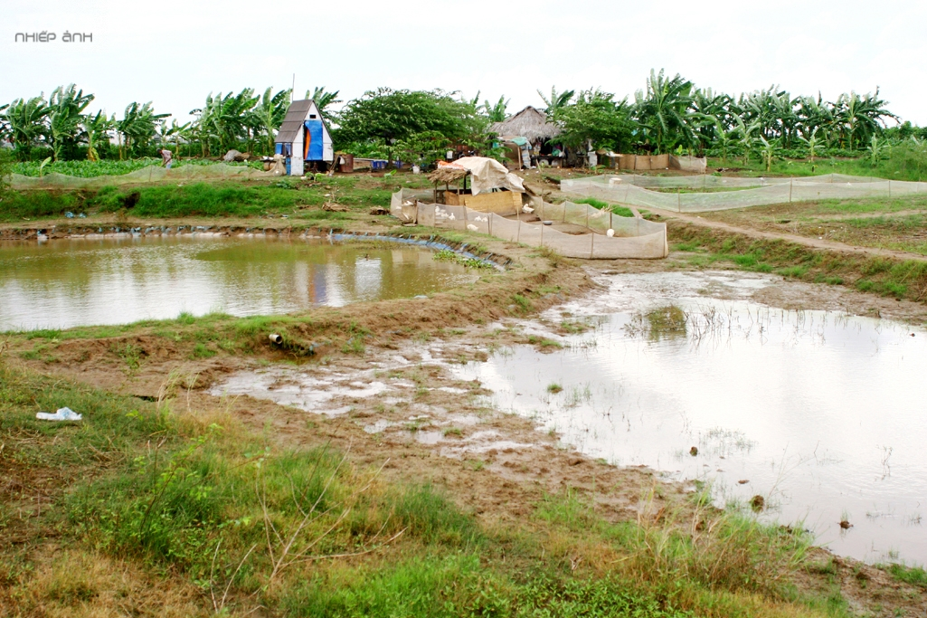
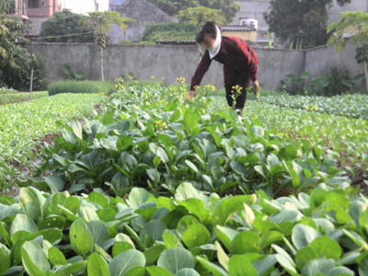
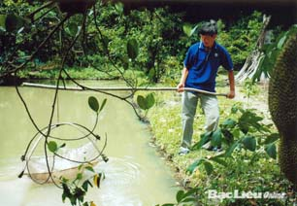
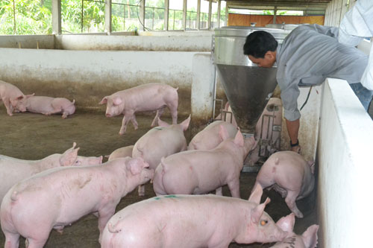
Trong thực tế sản xuất, mô hình VAC có được gọi là
quần xã sinh vật không ? Hãy giải thích.
VAC là quần xã sinh vật nhân tạo vì các quần thể trong quần xã này có mối quan hệ với nhau.
Mô hình sản xuất VAC (Vườn – Ao – Chuồng)

Slide 12
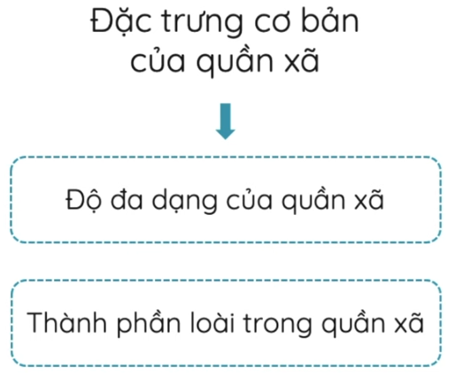

Bài 43: QUẦN XÃ SINH VẬT
II. Một số đặc trưng cơ bản của quần xã
Nghiên cứu nội dung mục II SGK trang 178 cho biết: Quần xã có những đặc trưng cơ bản nào ?

Slide 13
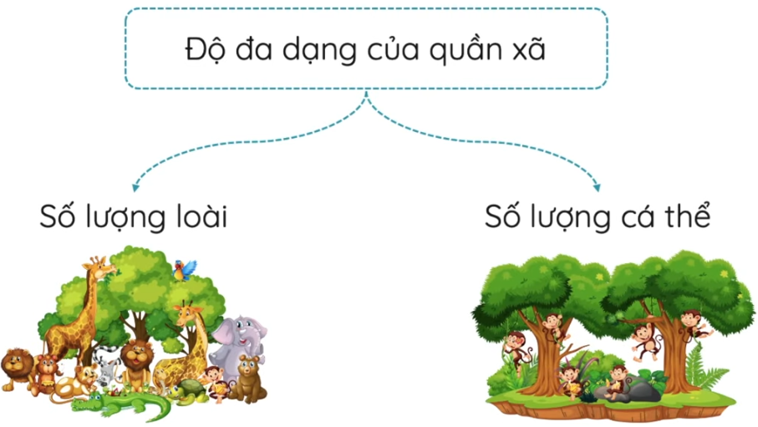
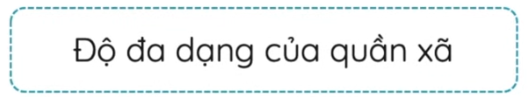

Slide 14
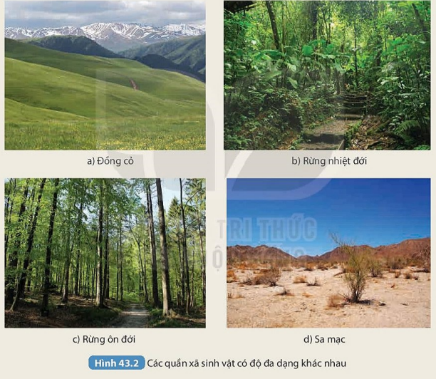
Hãy sắp xếp các quần xã trong hình 43.2 theo thứ tự giảm dần về độ đa dạng. Tại sao lại có sự khác biệt lớn về độ đa dạng giữa các quần xã này

Slide 15
- Có sự khác biệt lớn về độ đa dạng giữa các quần xã này chủ yếu là do điều kiện khí hậu khác nhau ở mỗi vùng: Rừng mưa nhiệt đới có khí hậu nóng ẩm, tương đối ổn định thích hợp với sự sinh trưởng và phát triển của nhiều loài sinh vật nên có độ đa dạng cao. Ngược lại, sa mạc có khí hậu nắng hạn khắc nghiệt dẫn đến có ít loài sinh vật có thể thích nghi để sinh trưởng và phát triển nên có độ đa dạng thấp.
Rừng nhiệt đới
Rừng ôn đới
Đông cỏ
Sa mạc

Slide 16

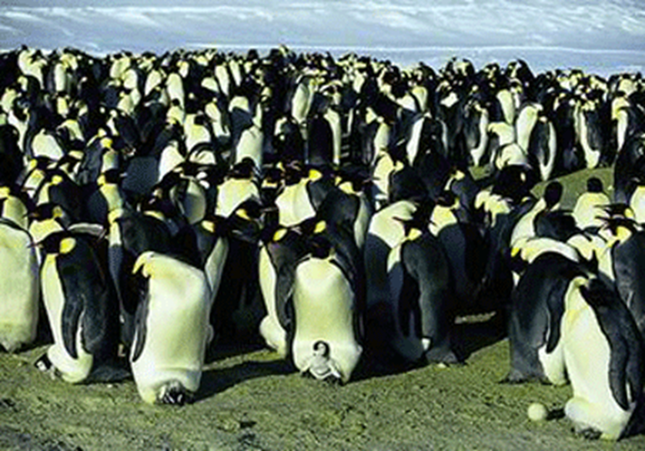
* Thành phần loài trong quần xã
Mỗi loài trong quần xã sẽ có số lượng cá thể khác nhau và giữ một vai trò nhất định tuỳ thuộc vào số lượng và sự ảnh hưởng của các loài trong quần xã.

Slide 17
Học sinh quan sát hình ảnh, nghiên cứu thông tin mục II, thảo luận nhóm, hoàn thiện nội dung phiếu học tập số 1
PHIẾU HỌC TẬP SỐ 1
1. Thế nào là loài ưu thế, loài đặc trưng.
.......................................................................................................................................................................................................................
2. Lấy ví dụ về loài ưu thế trong quần xã.
......................................................................................................................................................................................................................
3. Cho các loài sinh vật gồm: Lim xanh, gấu trắng, hổ, lạc đà, lúa nước, đước. Em hãy xác định loài đặc trưng tương ứng với các quần xã sinh vật: bắc cực, sa mạc, rừng ngập mặn.
.................................................................................................................................................................................................................

Slide 18
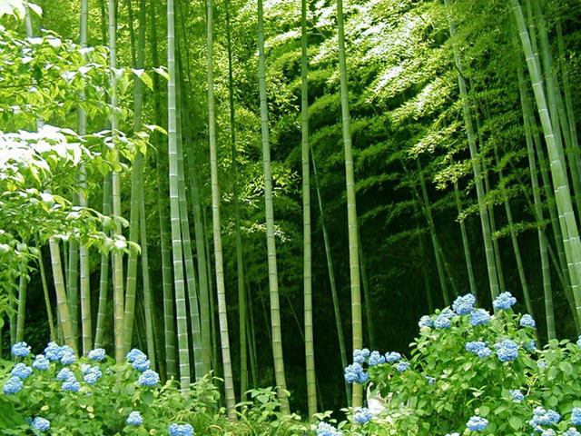
LOÀI ƯU THẾ
Số lượng cá thể nhiều, hoạt động mạnh, đóng vai trò quan trọng trong quần xã
RỪNG TRE

Slide 19
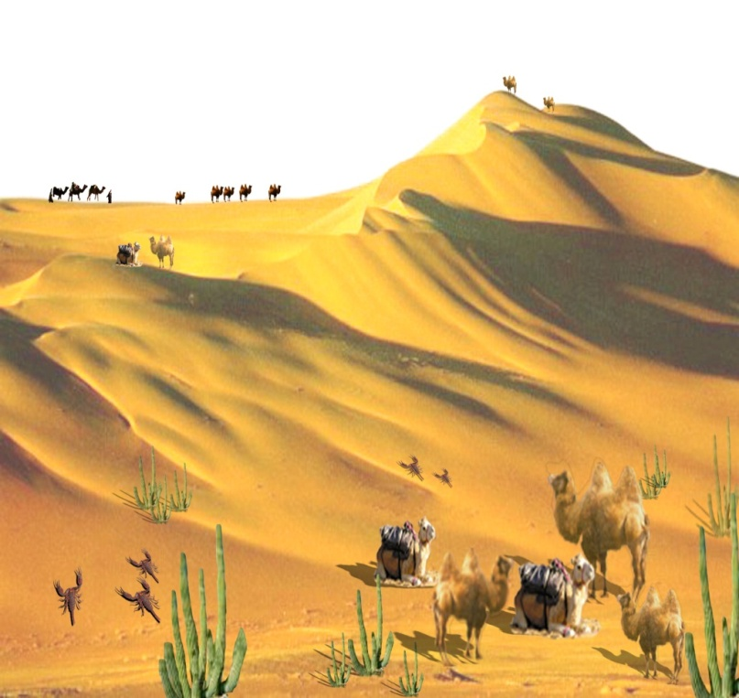
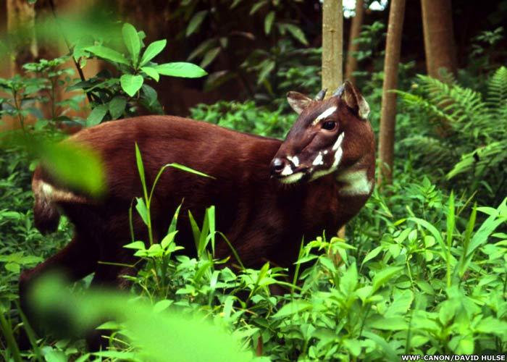
LOÀI ĐẶC TRƯNG
Loài đặc trưng: là loài chỉ có ở một quần xã hoặc có nhiều hơn hẳn so với các loài khác trong quần xã.
LẠC ĐÀ – LOÀI ĐẶC TRƯNG SA MẠC
SAO LA LOÀI ĐẶC TRƯNG KHU BẢO TỒN HUẾ

Slide 20
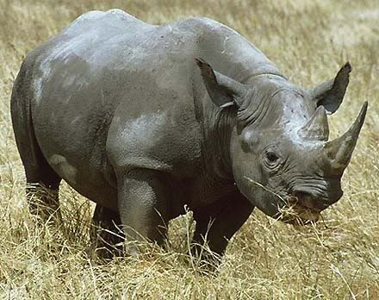
Tê giác JAVA
LOÀI ĐẶC TRƯNG CỦA VƯỜN QUỐC GIA NAM CÁT TIÊN

Slide 21
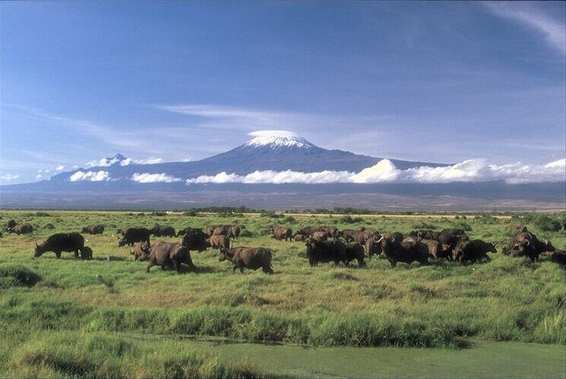
Bài tập: Trên thảo nguyên, trong số các loài: cỏ, động vật móng guốc, các loài chim ăn thịt, sư tử, linh miêu …loài nào là loài ưu thế, loài nào là loài đặc trưng?
+ Loài ưu thế: động vật móng guốc
+ Loài đặc trưng: cỏ

Slide 22
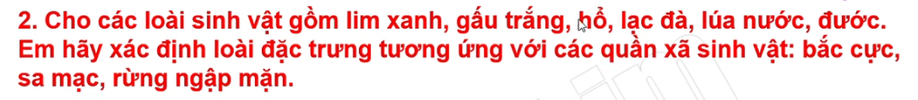
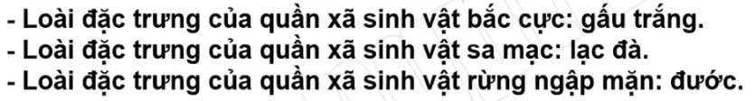

Slide 23
Bài 43: QUẦN XÃ SINH VẬT
II. Một số đặc trưng cơ bản của quần xã
Quần xã sinh vật có đặc trưng về độ đa dạng và thành phần loài trong quần xã.
Độ đa dạng: mức độ phong phú về số lượng loài và số lượng cá thể của mỗi loài trong quần xã.
Loài ưu thế: loài có số lượng cá thể nhiều, hoạt động mạnh, đóng vai trò quan trọng trong quần xã.
Loài đặc trưng: loài chỉ có ở một quần xã.

Slide 24
III. Bảo vệ đa dạng sinh học trong quần xã
Học sinh nghiên cứu thông tin mục III, thảo luận nhóm, hoàn thiện nội dung phiếu học tập số 2
PHIẾU HỌC TẬP SỐ 2
Nêu các biện pháp bảo vệ đa dạng sinh học trong quần xã.
2. Đọc thông tin và thảo luận nhóm về hiệu quả của các biện pháp dưới đây trong việc bảo vệ đa dạng sinh học trong quần xã:
Biện pháp | Hiệu quả
1. Bảo vệ môi trường sống của các loài trong quần xã
2. Cấm săn bắt động vật hoang dã có nguy cơ tuyệt chủng
3. Trồng rừng ngặp mặn ven biển
4. Phòng chống cháy rừng

Slide 25

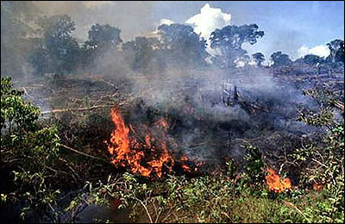
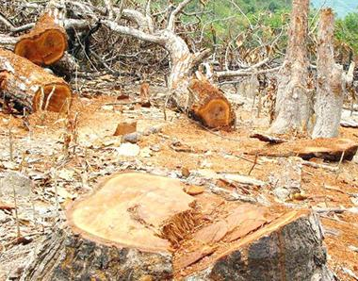
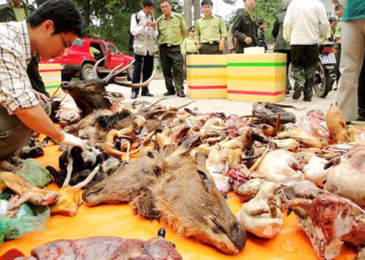
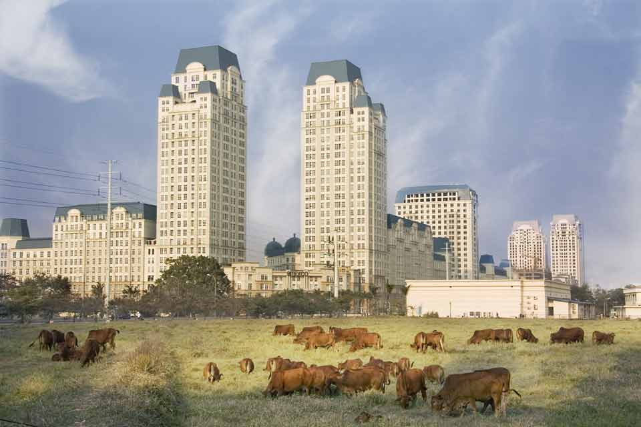
Đốt rừng làm nương rẫy
Chặt phá rừng
Săn bắt, mua bán động vật hoang dã
Quá trình đô thị hóa quá nhanh,
thiếu quy hoạch

Slide 26
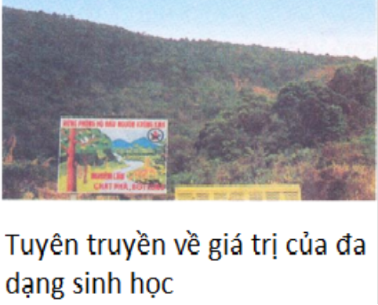
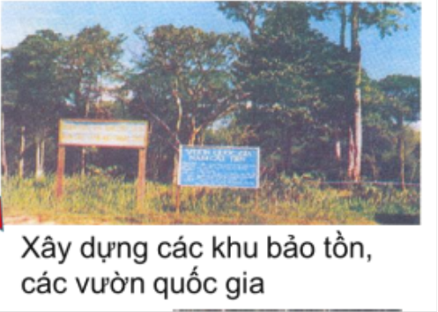
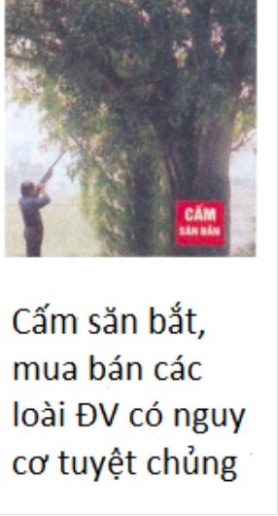
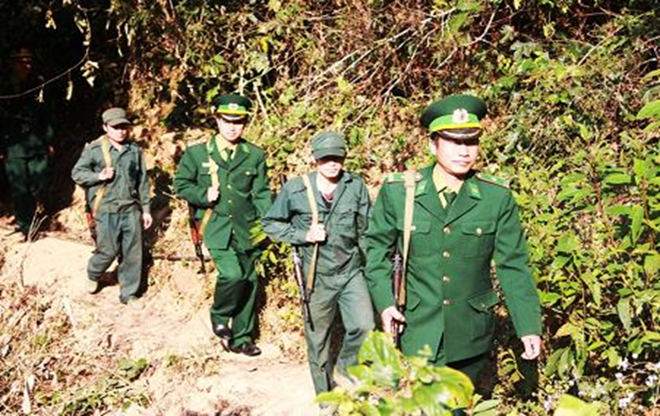
Các biện pháp bảo vệ đa dạng sinh học
Tăng cường công tác bảo vệ nguồn tài nguyên sinh vật

Slide 27
III. Bảo vệ đa dạng sinh học trong quần xã
Hiệu quả của các biện pháp dưới đây trong việc bảo vệ đa dạng sinh học trong quần xã:
Biện pháp | Hiệu quả
1. Bảo vệ môi trường sống của các loài trong quần xã | Bảo vệ không gian sống của quần xã; bảo vệ các quần thể trong quần xã
2. Cấm săn bắt động vật hoang dã có nguy cơ tuyệt chủng | Ngăn cản quá trình giảm đa dạng sinh học trong quần xã; ngăn cản quá trình tuyệt chủng của các loài đứng trước nguy cơ tuyệt chủng
3. Trồng rừng ngặp mặn ven biển | Bảo vệ các quần xã trong đất liền
4. Phòng chống cháy rừng | Bảo vệ môi trường sống của sinh vật; bảo vệ sự đa dạng của quần xã.

Slide 28
III. Bảo vệ đa dạng sinh học trong quần xã
Để bảo đa dạng trong quần xã, cần thực hiện đồng bộ nhiều biện pháp:
- Tuyên truyền về giá trị của đa dạng sinh học
- Xây dựng luật và chiến lược quốc gia về bảo tồn đa dạng sinh học
- Thành lập các vườn quốc gia, khu bảo tồn
- Cấm săn bắt, mua bán trái pháp luật động vật, thực vật hoang dã có nguy cơ tuyệt chủng.
- Trồng rừng ngập mặn ven biển.
- Phòng chống cháy rừng, ...

Slide 29



Em hãy viết ít nhất 3 điều em đã học được sau khi học song bài quần xã sinh vật?
Hoàn thành cột Learned
Know
………………………….
Want
…………………………
Learned
………………………..

Slide 30


1. Quần xã sinh vật là?
A. tập hợp các sinh vật cùng loài
B. tập hợp các cá thể sinh vật khác loài
C. tập hợp các quần thể sinh vật khác loài.
D. tập hợp toàn bộ các sinh vật trong tự nhiên

Slide 31
Dấu hiệu nào sau đây là dấu hiệu đặc trưng cơ bản của quần xã
A. Thành phần loài trong quần xã
B. Kinh tế xã hội
C. Tỉ lệ giới tính
D. Thành phần nhóm tuổi

Slide 32
Tập hợp nào sau đây không phải là quần xã sinh vật
A. Một khu rừng
B. Một đàn chuột đồng
C. Một hồ tự nhiên
D. Một ao cá

Slide 33
Số lượng cá thể của loài trong quần xã thể hiện đặc trưng nào sau đây
A. Độ nhiều
B. Độ tập trung
C. Độ đa dạng
D. Độ thường gặp

Slide 34
Câu hỏi : thầy cô đánh nội dung vào đây ?
A. Đáp án này là đáp án sai
B. Đáp án này là đáp án sai
C. Đáp án này là đáp án đúng
D. Đáp án này là đáp án sai

Slide 35
Câu hỏi : thầy cô đánh nội dung vào đây ?
A. Đáp án này là đáp án sai
B. Đáp án này là đáp án sai
C. Đáp án này là đáp án sai
D. Đáp án này là đáp án đúng

Slide 36
Câu hỏi : thầy cô đánh nội dung vào đây ?
A. Đáp án này là đáp án đúng
B. Đáp án này là đáp án sai
C. Đáp án này là đáp án sai
D. Đáp án này là đáp án sai

Slide 37
Câu hỏi : thầy cô đánh nội dung vào đây ?
A. Đáp án này là đáp án sai
B. Đáp án này là đáp án sai
C. Đáp án này là đáp án sai
D. Đáp án này là đáp án đúng

Slide 38
Câu hỏi : thầy cô đánh nội dung vào đây ?
A. Đáp án này là đáp án sai
B. Đáp án này là đáp án đúng
C. Đáp án này là đáp án sai
D. Đáp án này là đáp án sai

Slide 39

Tạm biệt lớp và hẹn gặp lại!

